Slide 1



X
Final Project
BANK MUAMALAT BI Analyst Project Based Internship Program
Presented by
Dita Ary Crystian

Slide 2


Business Understanding
Tujuan dari projek ini yaitu menganalisis karakteristik penjualan dari berbagai produk yang tersedia. Dalam projek ini akan dilakukan penggabungan beberapa tabel menjadi satu dengan google bigquery, kemudian divisualisasikan di google looker, kemudia dianalisis dan diserahkan ke pemangku kepentingan.

Slide 3


Tools

Slide 4
Link Data
https://drive.google.com/file/d/1RwsBQ1FriNfz6qiq0V5nD7gF7jO81To3/view?usp=sharing

Slide 5
Challenge 1
Tentukan masing-masing primary key pada 4 dataset penjualan:
Primary key tabel Customer : CustomerID
Primary key tabel Products : ProdNumber
Primary key tabel Orders : OrderID
Primary key tabel ProductCategory : CategoryID

Slide 6
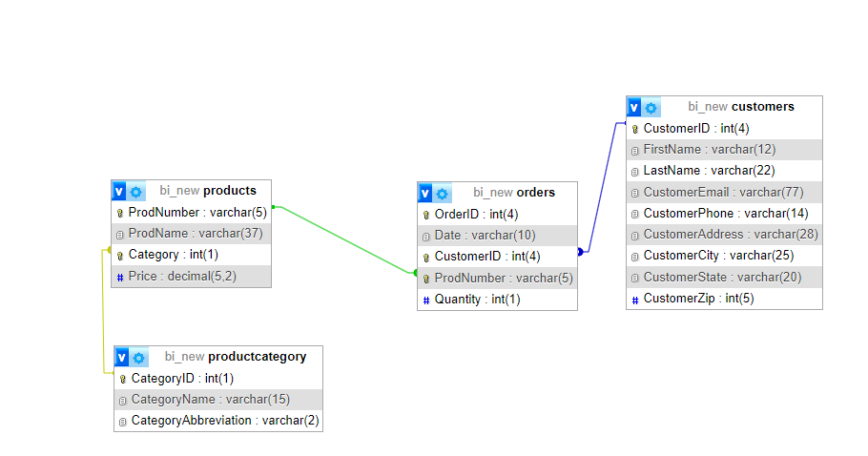
Challenge 2
Tentukan relationship dari ke-4 tabel tersebut

Slide 7
Challenge 3
Sebagai BI Analyst PT Sejahtera Bersama, kita akan membuat sebuah tabel master yang berisikan informasi :
CustomerEmail (cust_email)
CustomerCity (cust_city)
OrderDate (order_date)
OrderQty (order_qty)
ProductName (product_name)
ProductPrice (product_price)
ProductCategoryName (category_name)
TotalSales (total_sales)
Urutkan data tersebut berdasarkan tanggal transaksi yang paling awal sampai yang paling akhir.

Slide 8
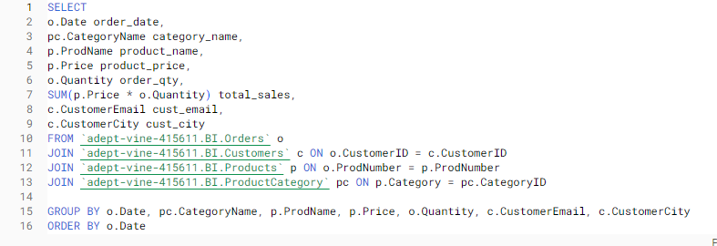
Challenge 3

Slide 9
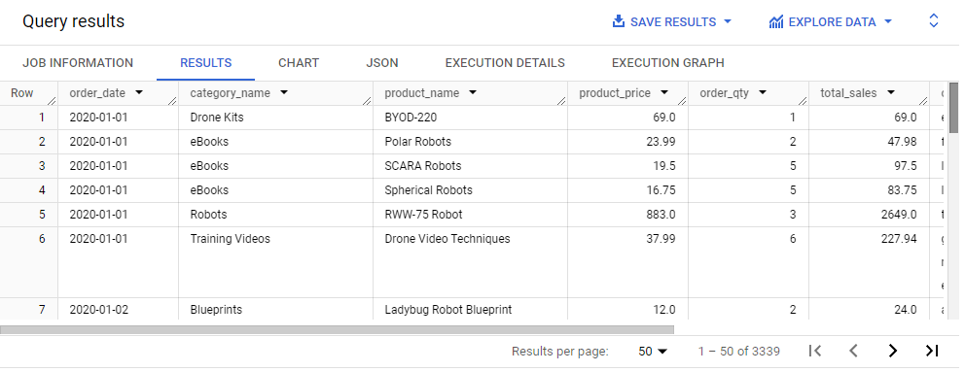
Challenge 3

Slide 10
Challenge 4
Dari hasil tabel yang dibuat pada soal nomor 3, simpanlah hasilnya dalam bentuk CSV. Dengan menggunakan Looker Studio, buatlah visualisasi yang menampilkan data penjualan tersebut. Visualisasi tersebut harus berisi minimal :
Total keseluruhan sales
Total keseluruhan sales berdasarkan kategori produk
Total keseluruhan qty berdasarkan kategori produk
Total sales berdasarkan kota
Total qty berdasarkan kota
Top 5 kategori produk yang paling tinggi salesnya
Top 5 kategori produk yang paling tinggi qtynya

Slide 11
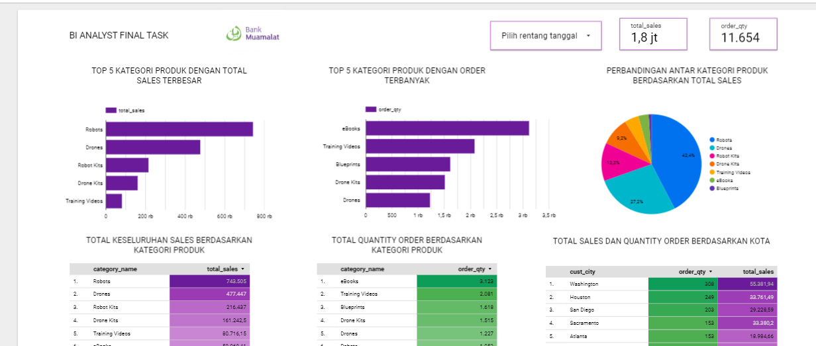
Challenge 4

Slide 12
Challenge 5
Sebagai BI analyst PT Sejahtera Bersama, apa yang bisa anda usulkan untuk mempertahankan penjualan ataupun menaikkan penjualan dengan tabel transaksi detail yang sudah ada?
Jawab:
Melakukan perluasan target pasar penjualan dikarenakan total penjualan yang tidak merata antar kota, yang didominasi oleh daerah yang minim penjualan sehingga diperlukan perluasan ke target pasar dengan penjualan yang minim.
Melakukan bundling terhadap barang dengan penjualan yang tinggi dengan penjualan yang rendah supaya dapat mendongkrak penjualan barang dengan penjualan rendah.
Melakukan diskon produk dengan order sedikit namun memiliki tingkat penjualan tinggi sehingga dapat mendongkrak penjualan barang tersebut.

Slide 13
Link GitHub
https://github.com/arycry/BIAnalyst_BankMuamalat
Link Query
https://console.cloud.google.com/bigquery?sq=185492536548:36a3d241f64a44e49988f937fb386d37
Link Looker
https://lookerstudio.google.com/reporting/f2514f12-6380-4b67-8454-903fbe602cd0

Slide 14
Thank You
X

